Slide 1
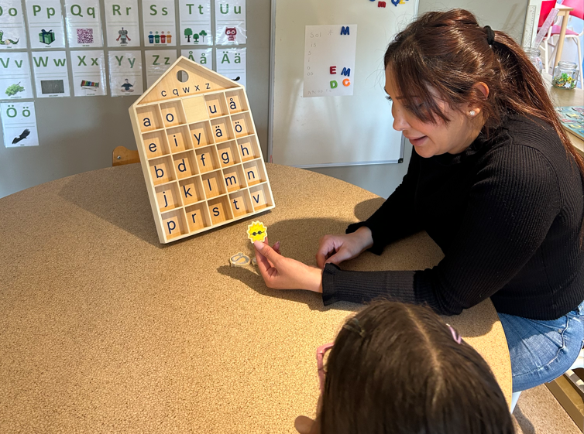
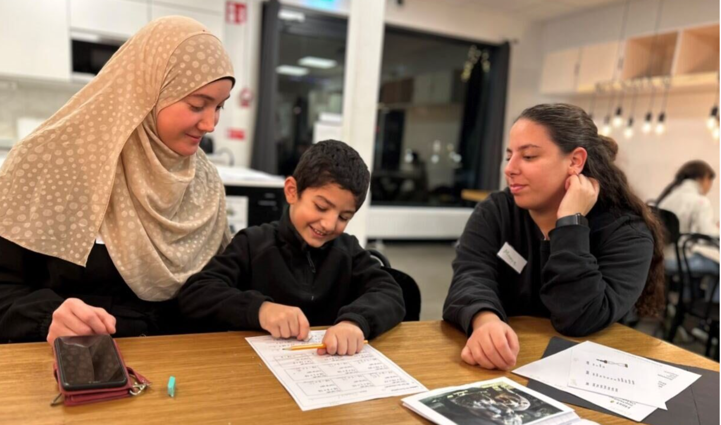
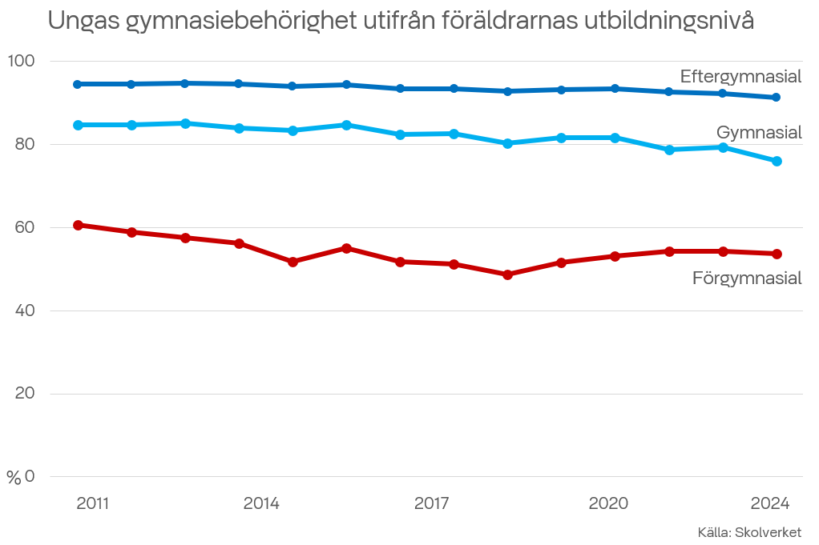
En ojämlik skolgång
Vi vet sedan länge att det är av stor vikt att barn går vidare efter grundskolan och fortsätter in på gymnasiet. Vi vet att det minskar riskerna för framtida utanförskap.
Den faktor som främst förklarar barns skolframgångar är föräldrarnas utbildningsnivå. Barn vars föräldrar inte har studerat på gymnasiet har bara 50 % sannolikhet att själva nå behörighet.
Detta är en systematisk ojämlikhet som drabbar familjer och påverkar samhället negativt, år efter år.
Vårt svar
I Familjen läser samarbetar socialtjänsten, förskolor, skolor, föräldrar och lokala aktörer. Vi verkar i områden med hög andel lågutbildade föräldrar och drivs av en gemensam vilja att barnen ska lyckas i skolan.
Läsklara till första skoldagen
I Familjen läser tränar barnen läsning under det sista året på förskolan. Med en kunskapsmässig grund och stärkt självförtroende är de bättre rustade inför skolstarten.
Samtidigt deltar föräldrarna i vår studiecirkel för att lära sig om hur de kan bidra till barnens utveckling i förskolan och skolan. Deras önskan om att barnen ska lyckas i skolan är stark!
Föräldradrivet utvecklingsarbete
Efter initiativ från en föräldragrupp utvecklar vi nu en ny del av Familjen läser. Målgruppen är föräldrar i områdena som har barn i årskurs F-3.
I projektet går engagerade föräldrar samman och bildar studiestödsgrupper. Där deltar föräldrar och barn för att öva på svenska och matematik – tillsammans.
Vi vill inte vänta
I stället för att vänta och se vilken hälft av barnen med lågutbildade föräldrar som lyckas eller misslyckas i skolan, så vill vi förbättra förutsättningarna för alla. Med gemensamma krafttag kan vi ge alla barn en möjlighet att nå sin potential i skolan!
Hur agerar vi som samhällsaktörer på denna ojämlikhet?

Slide 2
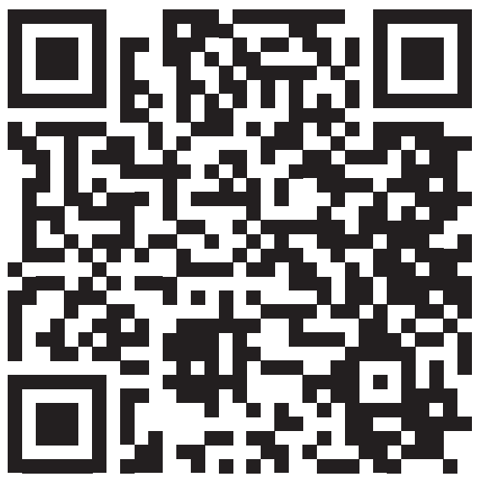
Familjen läser
Kontakt
Allmänna frågor, samarbeten och media peter.lindqvist@helsingborg.se 0732 – 75 21 74
Familjen läser på förskolor ann-charlotte.ahlin@helsingborg.se 0733 – 22 53 53
Utvecklingsarbete med lågstadieföräldrar maria.nordhhansson@helsingborg.se 0707 – 93 13 08
Arbete med romska familjer mercedez.bogdanov@helsingborg.se 0721 – 76 56 64
Utvecklare anne.eskilsson@helsingborg.se 0702 – 53 32 82
för en mer jämlik skolstart
”Ett barn hade knappt någon närvaro på förskolan, kunde vara borta i flera veckor. Sedan började vi med Familjen läser och pratade med föräldrarna om det. Plötsligt kommer pojken till förskolan, pappan går i studiecirkeln och barnet utvecklas i raketfart!”
”Barnen som började hos oss kunde oftast inte skriva sina egna namn. I år har vi till och med startat en läsgrupp i förskoleklassen!”.
– förskolerektor
– lärare i förskoleklass
https://oppnasoc.helsingborg.se/utveckling/familjen-laser/

